Slide 1

早晨好！

Slide 2
2.2 常用MSI组合逻辑模块
2.2.1 加法器
2.2.2 比较器
2.2.3 编码器
2.2.4 译码器
2.2.5 数据选择器和数据分配器

Slide 3
2.2.3 编码器
编码：将一组数字、字符或信号用二进制代码加以表示。
普通编码 优先编码
  常用按编码规律编码器可分为
    二进制编码器（2^{n}线－n线编码器）
    BCD码编码器（十进制编码器10－4）
常用的二进制集成编码器有：
如：二位二进制编码器（4:2线编码器）
三位二进制编码器（8:3线编码器）
四位二进制编码器（16:4线编码器）
四位二进制编码器输入端经特定连接可以很方便得到BCD编码器
Notes:
普通编码输入信号必须互斥。

Slide 4
假设译码器有n个输入信号和N个输出信号：
如果N=2^{n} ，就称为全译码器。
如果N＜2^{n} ，称为部分译码器。
常见的译码器有：
①二进制译码器——自然二进制编码的全译码器。
②二－十进制译码器（BCD译码器）：BCD编码的部分译码器；
③显示译码器——部分译码器。如数字显示译码器等。
常见的集成二进制译码器有：
2线—4线译码器；
3线—8线译码器；
4线—16线译码器等。
对4-16线二进制译码器输出端进行特定连接可方便构成BCD码译码器
Notes:
将一种代码转换成另一种代码的代码变换器，也常被常被称为代码变换译码器。

Slide 5
常见的集成二进制译码器有：
2线—4线译码器；
3线—8线译码器；
4线—16线译码器等。
二进制译码器又称为唯一地址译码器，每次译码输出仅有一位输出有效 ，即将一系列输入的编码代码转换成与之一一对应的有效信号。
二进制译码器每一个译码输出都是译码输入端的一个最大项或者最小项，因此二进制译码器本质上就是全部输入信号的全部最大项或者最小项发生器.
Notes:
74138的译码输出信号低电平有效；74138输出了编码输入变量的所有最大项；输出端每次译码仅有一个输出端为有效。

Slide 6
二进制译码器的应用
  ①作地址译码器
由于二进制译码器每次译码输出仅有一位输出有效，二进制译码器最重要的应用是在计算机存储器和输入/输出系统中作地址译码器。
②带使能端的译码器可作数据分配器
③实现组合逻辑函数
二进制译码器本质是全部输入信号的全部最大项或者最小项发生器。

Slide 7
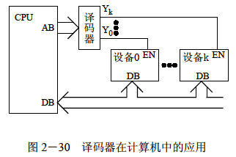
①作地址译码器
二进制译码器在计算机存储器和输入/输出系统中作地址译码器。

Slide 8
③实现组合逻辑函数
二进制译码器特点：当使能端有效时，每一个译码输出都是译码（选择）输入端的一个最大项或者最小项，即二进制译码器实际上就是最大项或者最小项发生器，所以可以用译码器实现逻辑函数。
    p74例2-7 试用3-8线译码器74138实现一位二进制全减器。
    解：一位二进制数全减器就是两个一位二进制数的带借位的减法运算。
  ①定义变量：设被减数、减数和低位的借位输入分别为X、Y、B_{i}，运算结果为本位的差D和向高位的借位输出B_{o}
  ②列出真值表
Notes:
带使能端的译码器可作数据分配器（看具体电路理解）

Slide 9
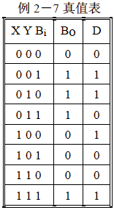
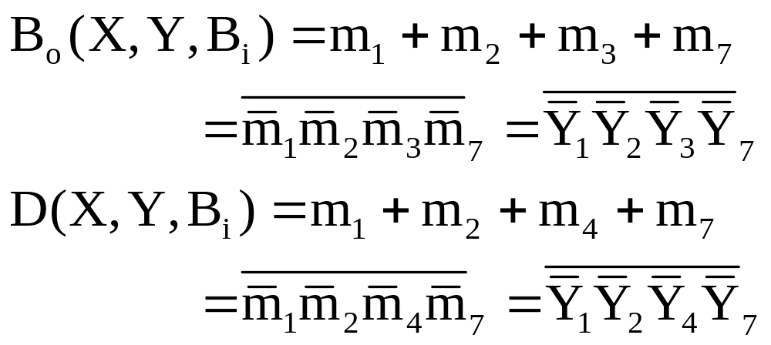
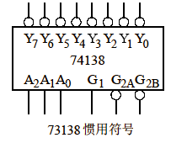
  由真值表直接写出输出函数的最小项表达式。
  变换为与74138低电平有效的输出端相符的形式。
画出逻辑电路图？
还需要与非门与译码器配合。

Slide 10
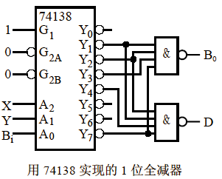
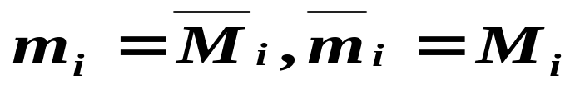
  根据74138逻辑功能和全减器逻辑表达式可画出电路图：
手头若仅有与门电路？
P75 例题 2-8

Slide 11
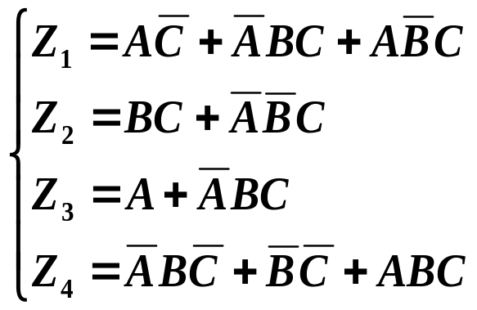
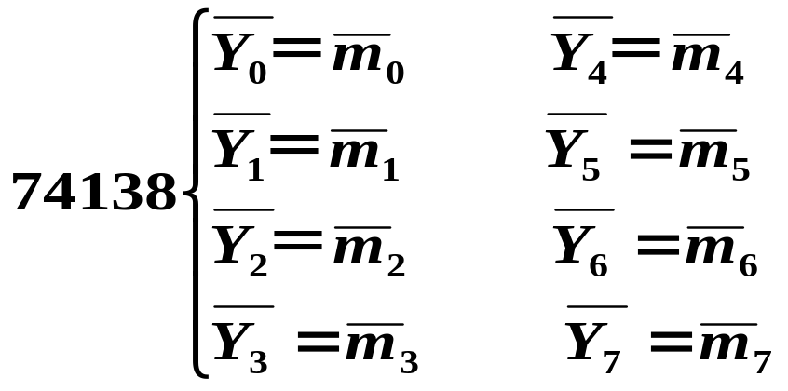
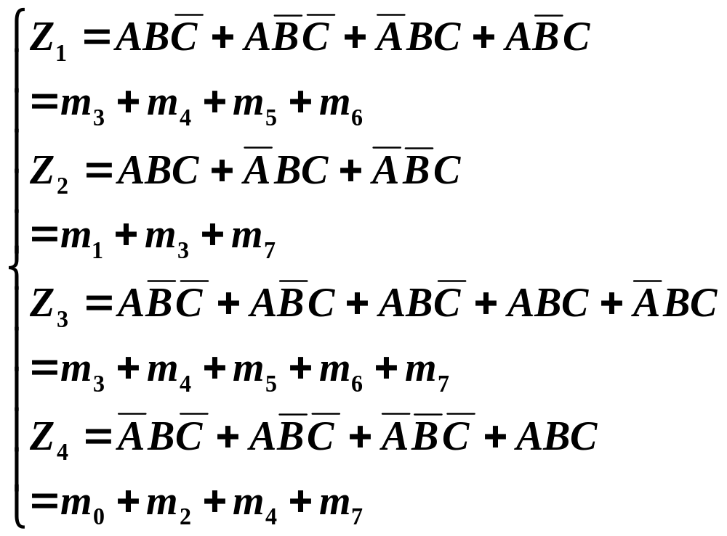
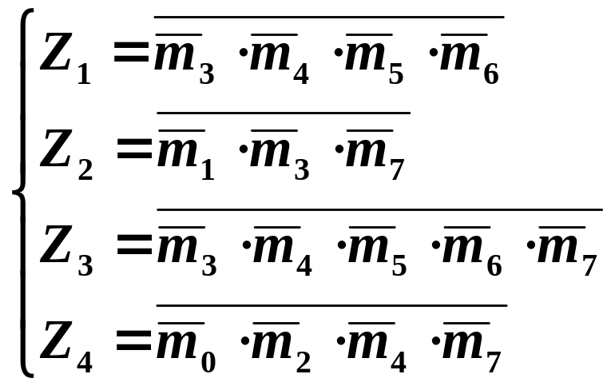
例 利用3-8线译码器74138和门电路实现下列多输出逻辑函数。
解：译码器的输出逻辑表达式

Slide 12










Z₄
Z₃
Z₂
Z₁
得到用74LS138和与非门实现多输出逻辑函数电路图。
74LS138
结论：二进制译码器特别适合
设计多输出组合逻辑函数
A₀
A₁
A₂
S₁
C
B
A
1

Slide 13
2.2.5 数据选择器和数据分配器
  1.数据选择器 MUX（多路转换器或多路开关）
  数据选择器功能用于从多路输入信号中选择一路信号输出，其中输出那一路输入信息取决于地址控制信号。
A₁
A₂
D₀
选择
S
多输入
单输出
D₁
D₂
F
D₃
数据选择器原理图

Slide 14
  常用集成数据选择器
  有如下几种：
(1) 双四选一数据选择器 74LS153
(2) 四二选一数据选择器 74LS157
(3) 八选一数据选择器 74LS151
(4) 十六选一数据选择器 74LS150

Slide 15
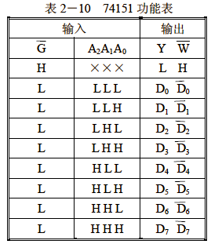
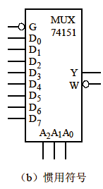
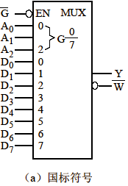
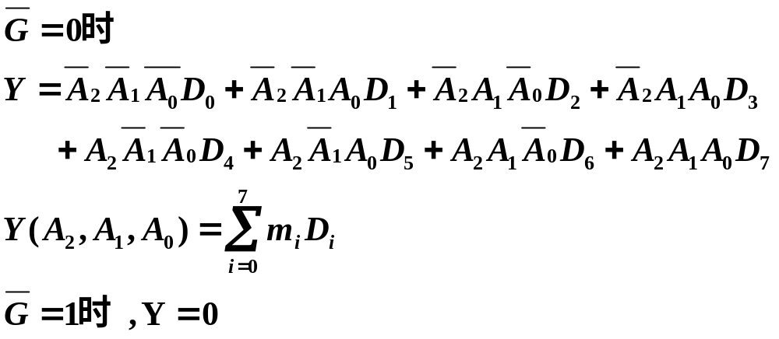
8选1数据选择器74151
数据选择器输出端逻辑函数表达式特点？

Slide 16
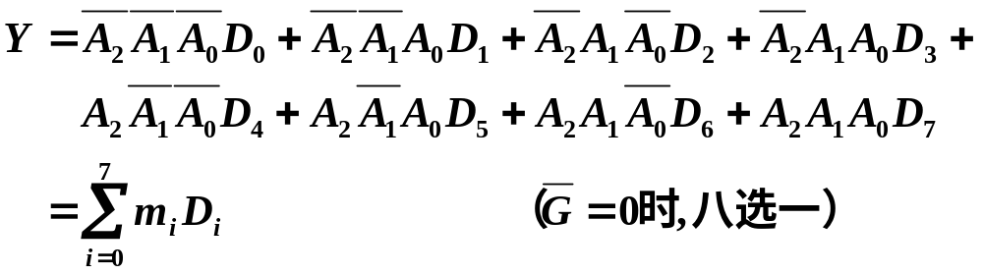
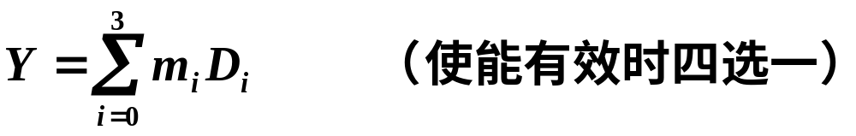
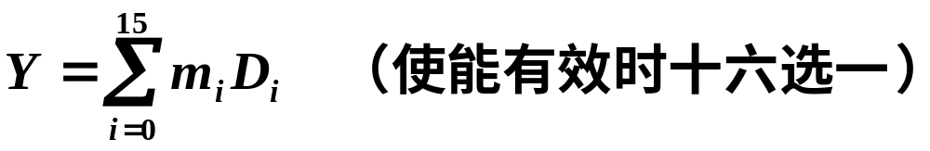
数据选择器输出端逻辑函数表达式特点：
数据选择器输出端逻辑函数表达式是地址（选择）输入最小项与输入数据之积的与或式。

Slide 17
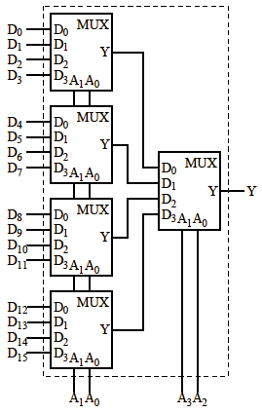
数据选择器的级联扩展
分析右图所示逻辑的电路逻辑功能？
电路有几个功能模块？模块的功能？输入信号？输出信号？
有五个四选一数据选择器;
输入信号：D₀～D₁₅，
A₀， A₁，A_{2，} A₃，
输出信号：Y
此电路通过五个四选一数据选择器，实现了16选1级联扩展。
能用74153双四选一芯片实现此电路。

Slide 18
数据选择器的应用
数据选择器（多路开关）是一种通用性较强的中规模集成构件，它主要应用有以下四方面：
  在数据传输时，实现并－串转换；
  作数据选择，实现多路信号分时传送（单向总线）；
  实现各种组合逻辑函数；
  与计数器配合能产生序列信号，为电路提供控制信号。

Slide 19
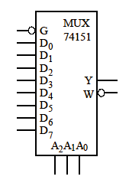
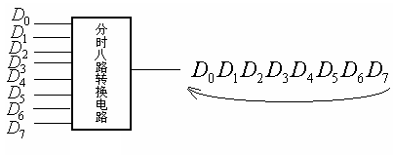
  在数据传输时实现并－串转换
例如：设计逻辑转换电路，实现将八路并行输入信号D₀～D₇转换为串行输出信号。
解：选用八选一数据选择器74LS151实现。
并行输入信号D₀～D₇接芯片数据输入端，输出端取自芯片Y端。
通过设计一个三位二进制计数器获得地址控制信号A₂A₁A₀
000
001
010
011
100
101
110
111
单向数据总线
并入
串出

Slide 20
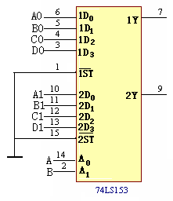
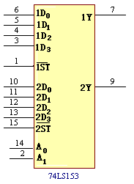

  作单向数据总线选择，实现多路信号分时传送
例如：四路信号A、B、C、D，每一路信号有两位A1 A0、B1 B0、C1 C0、D1 D0，请实现分时传输电路？
00
01
10
11
解：用74153实现
设计一个二位二进制计数器获得地址控制信号A₁A₀
数据选择器74LS153 芯片功能表
选择输入
A₁ A₀
数据输入
D₀ D₁ D₂ D₃
输出控制
输出
Y
X X
X X X X
1
0
0 0
D₀ X X X
0
D₀
0 1
X D₁ X X
0
D₁
1 0
X X D₂ X
0
D₂
1 1
X X X D₃
0
D₃
举一反三

Slide 21
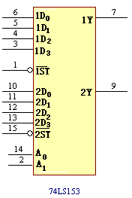
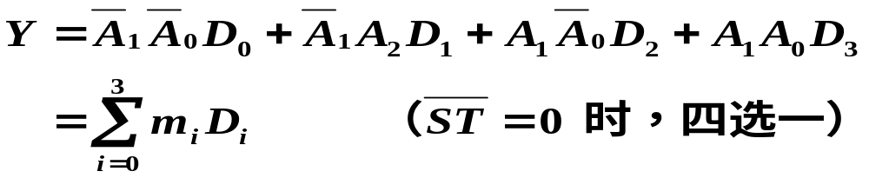
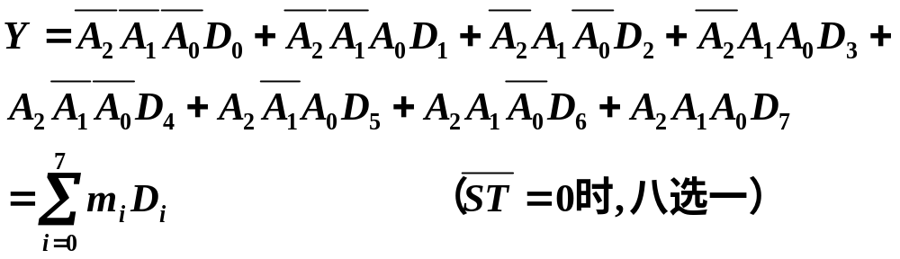
③用数据选择器实现各种组合逻辑函数
数据选择器输出端逻辑函数表达式特点？
是地址（选择）输入最小项与输入数据之积的与或式。
将所要实现的组合逻辑函数表达式与数据选择器输出端逻辑函数表达式对比设计就可实现用数据选择器实现组合逻辑。

Slide 22
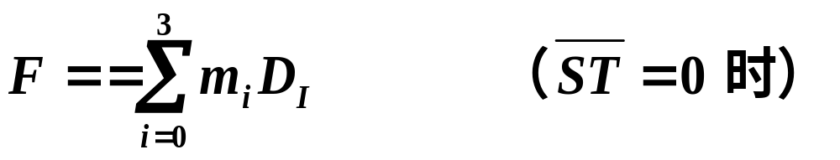
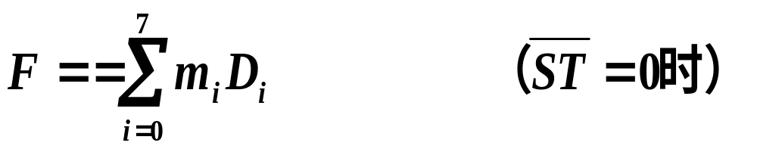
用数据选择器实现各种组合逻辑函数
用四选一数据选择器实现两变量组合逻辑函数，用八选一数据选择器实现三变量组合逻辑函数；
用四选一数据选择器实现三变量组合逻辑函数，用八选一数据选择器实现四变量组合逻辑函数；
实现方法：①函数表达式比较方法（代数法）；
②降维卡诺图法。

Slide 23
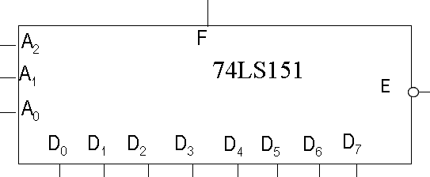
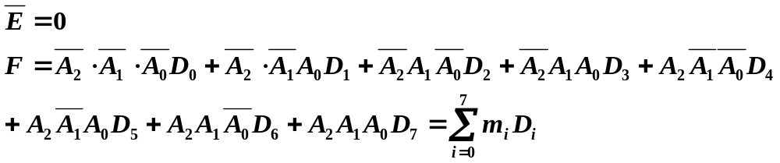
例1 试用八选一数据选择器74LS151实现逻辑函数 F1(A,B,C)=∑(m₁,m₂,m₄,m₇) 。
F＝F1 ？
Notes:
用选择输入来表示函数的三变量
从而可画出逻辑电路如图所示。

Slide 24
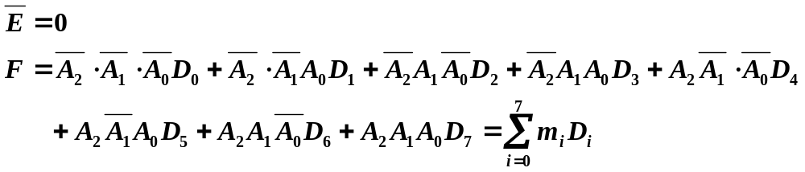
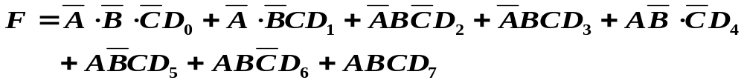
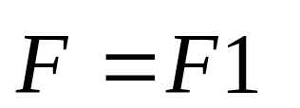
解：采用函数表达式比较方法实现。
使
A₂=A，A₁=B，A₀=C
令
D₁=D₂=D₄=D₇=1
D₀=D₃=D₅=D₆=0
则有
画出逻辑电路图？
Notes:
用选择输入来表示函数的三变量
从而可画出逻辑电路如图所示。

Slide 25
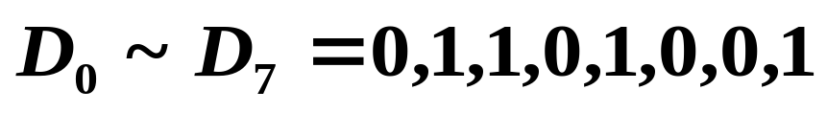
A₂=A，A₁=B，A₀=C
D₁=D₂=D₄=D₇=1
D₀=D₃=D₅=D₆=0
    即当MUX的地址变量A₂A₁A₀=ABC时，输入数据端 ：
F1的逻辑电路图如下所示：
F＝F1=∑(m₁,m₂,m₄,m₇)
A
A₂
F
B
A₁
74LS151
E
C
A₀
D₀
D₁
D₂
D₃
D₄
D₇
D₅
D₆
+5V

Slide 26
用MSI设组合逻辑电路一般方法?
功能或逻辑函数式——对照法
步骤
1）逻辑抽象——写出设计逻辑函数式或真值表；
2）①将得到的逻辑函数式变换成与所用的MSI逻辑函数式类似的形式；②将所要实现的函数真值表与所选芯片真值表对照分析相同部分与不同部分，并对不同部分进行处理；
3）根据逻辑函数式对照比较的结果，将输入变量接到MSI对应的输入端，同时将多出的输入端视具体情况接1或0，就得到所需的电路。

Slide 27

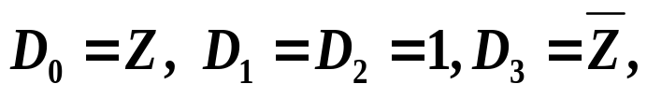

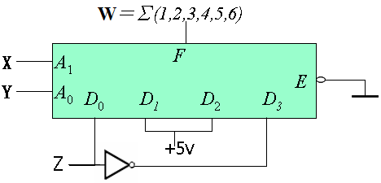
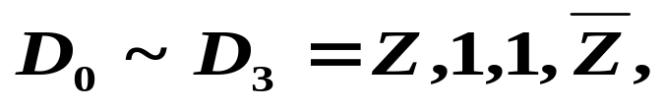
例2 用4选1路选择器74LS153实现三变量函数。
解： ①函数表达式比较方法（代数法）；
74LS153逻辑函数：
A₁=X，A₀=Y，
    即当MUX的地址变量A₁A₀=XY时，
    输入数据端 ：

Slide 28
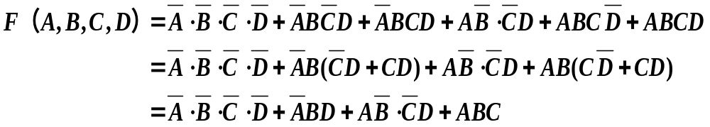
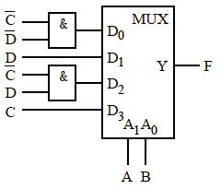
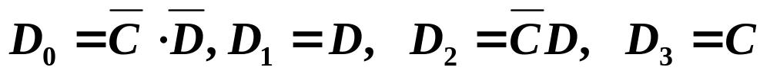
    p75例2-10 试用4选1数据选择器实现例2－9中的逻辑函数。
    解： ①函数表达式比较方法（代数法）
    选AB作为MUX的地址变量，按AB两个变量的最小项形式变换函数F的表达式
    当4选1 MUX的地址变量A₁A₀=AB时，MUX的数据输入端
    实现D₀和D₂需要附加两个与门。

Slide 29
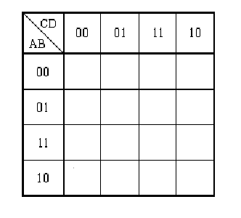
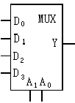
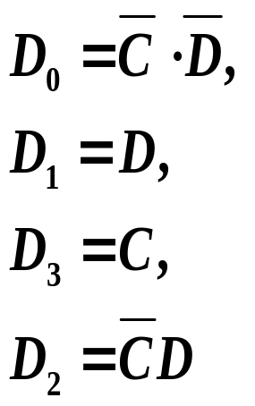
    p75例2-10 试用4选1数据选择器实现例2－9中的逻辑函数。
    解： ②降维卡诺图法
    选AB作为MUX的地址变量，A₁A₀=AB
1
1
1
1
1
1
    实现D₀和D₂需要附加两个与门。

Slide 30
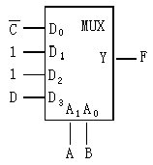


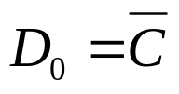



例 分别用用四选一和八选一实现逻辑函数
例 试用四选一数据选择器实现下列逻辑函数。
解：降维卡诺图法
A=A₁,B=A₀

Slide 31
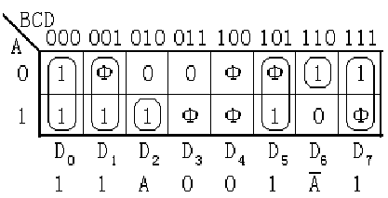
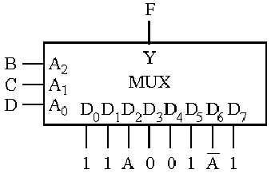
例2-11 用八选一实现下逻辑函数。
解：降维卡诺图法 选用BCD＝A₂A₁A₀
为什么没用循环码？

Slide 32
归纳：降维卡诺图法
①将卡诺图画成与数据选择器相适应的形式：
卡诺图某边变量数 =地址码位数
②将要实现的逻辑函数填入卡诺图并在卡诺图上画卡诺圈：圈1，且保留地址码。
③读图：地址选择码可以不读出来，只读出其它变量的化简结果 ，即D_{i} 。
④根据地址选择码和数据输入值，画出用数据选择器实现的逻辑电路。

Slide 33
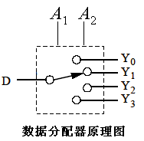
2.数据分配器(DX 或DMUX)p61
数据分配器功能用于用于将一路输入信号分配到不同的输出通道，其中将输入信号输出到那一路取决于地址控制信号。
选择
单输入
多输出
在常用的MSI电路中没有单独的数据分配器芯片，由于具有使能端的译码器具有与数据分配器相似的结构且能实现数据选择功能，因此通常用具有使能端的译码器实现数据分配功能。
用74138实现1－8线数据分配器。
Notes:
数据分配器实现与数据选择器相反的功能。

Slide 34
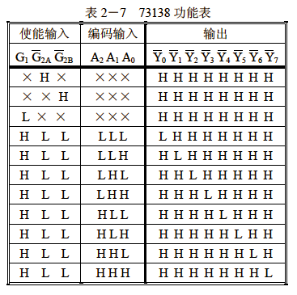
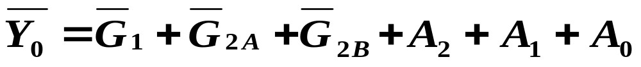

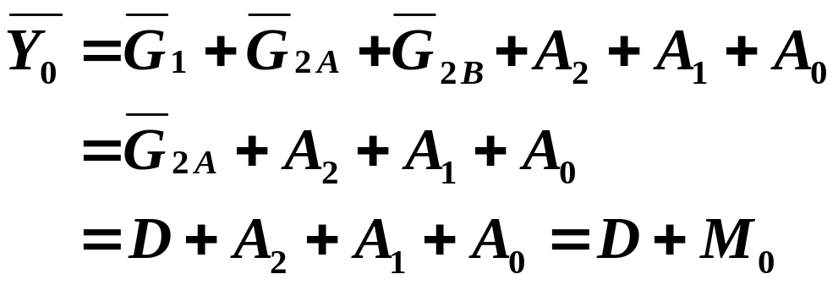




Slide 35


74138译码器/数据分配器
能否用G₁端作为数据输入端？

Slide 36

例题：八路数据并行输入，传输通道是单通道，试利用数据分配器与数据选择器配合应用实现串行数据传输。
发送端
接收端
串行传输
并行入
并行输出？
寄存器

Slide 37


双4选1路数据选择器74LS153和74LS253
74LS253功能与74LS153完全相同，为双四选一数据选择器，不同的是它是三态输出：高电平、低电平和高阻三种输出状态。
惯
用
逻
辑
符
号
图

Slide 38
2.1.3 逻辑电路的其它输入、输出结构
一、施密特触发器输入结构
二、三态输出结构
三、漏极（集电极）开路输出结构
四、CMOS传输门结构
Notes:
滞回比较器又称施密特触发器

Slide 39





一、施密特触发器输入结构
1.施密特触发器输入结构的滞回特性
典型的逻辑非门
带有施密特触发器输入结构非门
    一般的逻辑门对输入电压在阈值电压附近的波动敏感，容易造成输出错误。将输入信号接入带有施密特触发器输入结构的非门则克服了输入电压的波动 。增强了输入的抗干扰能力。
    为什么带有施密特触发器输入结构的非门能够克服了输入电压的波动 ？
Notes:
滞回比较器又称施密特触发器。

Slide 40


    带有施密特触发输入结构非门电压传输特性曲线具有滞回特性，施密特触发器输入结构使非门有两个不同的阈值电压：
两个阈值电压
电压滞回特性具有阻止输入电压出现微小变化而引起的输出电压的改变作用。
V⁺_{TH}
输
入
门限
电压
施密特触发输入非门电压传输特性曲线
V⁻_{TH}
Notes:
当输入电压由低向高增加，到达正阈值电压时，输出电压发生突变，而输入电压由高变低，到达负阈值电压，输出电压发生突变，这种特性被称为电压滞回特性。电压滞回特性具有阻止输入电压出现微小变化（低于某一阈值）而引起的输出电压的改变作用。
带有施密特触发输入结构非门电压传输特性曲线与模拟电路中的滞回比较器完全一样，滞回比较器又称为施密特触发器。阈值电压即为滞回比较器的门限电压。

Slide 41


电压滞回特性
7414 (六反相器)

Slide 42



2.施密特触发器输入结构的应用
①用于波形变换
②用于脉冲整形
③用于脉冲鉴幅
利用施密特触发器状态转换过程中的正反馈作用，可以把边沿变化缓慢的周期性信号变换为边沿很陡的矩形脉冲信号。可将三角波、正弦波等变成矩形波。

Slide 43



②用于脉冲整形
数字系统中，矩形脉冲在传输中经常发生波形畸变，出现上升沿和下降沿不理想的情况，可用施密特触发器整形后，获得较理想的矩形脉冲。
边沿振荡
边沿变缓
叠加干扰
关键设置合适的V_{TH＋}和V_{TH－}
Notes:
从传感器得到的矩形脉冲经传输后往往发生波形畸变；
当传输线上的电容较大时，波形的上升沿将明显变坏；
当传输线较长，而且接受端的阻抗与传输线的阻抗不匹配时，在波形的上升沿和下降沿将产生振荡现象；
当其他脉冲信号通过导线间的分布电容或公共电源线叠加到矩形脉冲信号时，信号上将出现附加的噪声。
无论出现上述的那一种情况，都可以通过用施密特反相触发器整形而得到比较理想的矩形脉冲波形。只要施密特触发器的vTH+和vTH-设置得合适，均能受到满意的整形效果。

Slide 44



③用于脉冲鉴幅
将幅度不同、不规则的脉冲信号时加到施密特触发器的输入端后，施密特触发器能选择幅度大于欲设值的脉冲信号输出。
    施密特触发器输入结构是独立与器件工艺和逻辑功能的一种输入抗干扰结构，许多系列的芯片都带有施密特触发器输入结构。《实验》教材P274，7413为带有施密特触发器输入结构双4输入与非门， P275六反相器。教材p330图7－42施密特触发与非门74LS132。

Slide 45
二、三态输出结构
普通TTL门的输出只有两种状态——逻辑 0 和逻辑 1，这两种状态的输出电阻都是低阻值（即低阻输出）。
三态逻辑门(TSLG) （Three State Logic Gate ）：三态逻辑门的门输出不仅有高电平和低电平两种状态，还有第三种输出状态 — 高阻状态（又称失效态、截止态、开路态或禁止态），这时输出端相当于悬空。
常用的三态门：
三态非门，三态缓冲器，
三态与非门，三态或非门
Notes:
高电平和低电平输出时电路的输出电阻为低电阻值，而高祖态输出时输出的电阻是高祖：高祖态不是一个确定的电压值。

Slide 46






1.三态非门
使能端 ， 高电平有效
三态非门逻辑图
使能端 ，低电平有效
普通TTL门的两种逻辑状态0和1都是低阻输出，三态逻辑输出门的第三态是高阻态输出，输出端相当于悬空。
高阻态：不是一个有效的逻辑电平，没有一个确定的输出电压值，是一个特大的输出电阻值，相当断开。
Notes:
高祖态：不是一个确定的电压值。
所谓低电平有效，是指当信号为低电平时，电路完成规定的操作；信号名称上面的横线表示该信号是低电平有效，在进行逻辑运算时，应该作为一个整体符号。
所谓高电平有效，是指当信号为高电平时，电路完成规定的操作。

Slide 47


逻辑符号
真值表
    三态输出是一种独立于电路逻辑功能的输出结构，不同逻辑功能的电路，可以根据需要设置三态输出端。
Notes:
为保持推拉式输出级的优点，还能作线与联接，人们又开发了一种三态与非门，它的输出除了具有一般与非门的两种状态，即输出电阻较小的高、低电平状态外，还具有高输出电阻的第三状态，称为高阻态，又称为禁止态。高阻态，门的输出端出现开路，既不是低电平，又不是高电平 ，这就是第三工作状态。这样，当CS为高电平时，TSL门的输出信号送到总线 ，而当CS为低电平时，门的输出与数据总线断开，此时数据总线的状态由其他门电路的输出所决定。

Slide 48


使能端的两种控制方式
使能端低电平有效
使能端高电平有效
EN
功能表
功能表
EN
Y
EN
Y
0
AB
1
AB
1
Z
0
Z

Slide 49


2. 三态门输出控制应用
      将多个三态输出端接在一起就构成了单向三态总线。
      三态门还能用于实现数据的双向传输。
任何时刻只能有一个控制端有效，只有一个三态门处于将数据传输到总线上的工作状态，其它三态门处于禁止状态，即处于高阻状态。

Slide 50
数据总线
工
作
1
1O
0
EN
EN
0
输出
数据
2
2O
1
EN
EN
0
输出接收端任何时刻可以有多个控制端有效，接收的数据是总线上相同数据。
3
3O
1
EN
EN
阻
塞
1
4
4O
阻
塞
1
EN
EN
1
5
50
1
EN
EN
1
总线数据传输结构

Slide 51


②三态门用于实现数据的双向传输
A/B
B/A
当EN=1时，门1工作，门2禁止，数据从A送到B；
当EN=0时，门1禁止，门2工作，数据从B送到A。
多路双向数据传输？

Slide 52

多路三态双向数据传输总线电路
8路三态双向总线收发器74LS245芯片

Slide 53



三、漏极（集电极）开路输出结构
  1.漏极开路（OD）门电路电路结构
Notes:
用OC门虽然可以实现线与的功能，但外接电阻Rp的选择要受到一定的限制而不能取得太小，因此影响了工作速度。同时它省去了有源负载，使得带负载能力下降。为保持推拉式输出级的优点，还能作线与联接，人们又开发了一种三态与非门，它的输出除了具有一般与非门的两种状态，即输出电阻较小的高、低电平状态外，还具有高输出电阻的第三状态，称为高阻态，又称为禁止态。

Slide 54


  2.漏极开路（OD）和集电极开路（OC）门电路使用
    使用漏极开路和集电极开路门时，必须在输出端Z外接一个负载电阻R_{L}，上拉到一个正电源V_{DD}。改变上拉电源，可以改变输出电平，使之适用于逻辑电平不同的器件系列的互联。
外接上拉电阻R_{L}的选取应保证输出高电平时，不低于输出高电平的最小值U_{OHmin}；输出低电平时，不高于输出低电平的最大值U_{OLmax}。
Notes:
漏极开路（OD）和集电极开路（OC）门电路使用(a)工作时必须外接电源和电阻; (b)与非逻辑不变；(c) 可以实现线与功能;
用OC门虽然可以实现线与的功能，但外接电阻Rp的选择要受到一定的限制而不能取得太小，因此影响了工作速度。同时它省去了有源负载，使得带负载能力下降。为保持推拉式输出级的优点，还能作线与联接，人们又开发了一种三态与非门，它的输出除了具有一般与非门的两种状态，即输出电阻较小的高、低电平状态外，还具有高输出电阻的第三状态，称为高阻态，又称为禁止态。

Slide 55


  多个漏极开路逻辑门（OD）和集电极开路（OC）门的输出端可以直接连在一起，实现“线与逻辑”。
多个漏极开路逻辑门（OD）和集电极开路门（OC）外接上拉电阻R_{L}可以共用一个，但选取仍然应保证输出高电平时，不低于输出高电平的最小值U_{OHmin}；输出低电平时，不高于输出低电平的最大值U_{OLmax}。
Notes:
用OC门虽然可以实现线与的功能，但外接电阻Rp的选择要受到一定的限制而不能取得太小，因此影响了工作速度。同时它省去了有源负载，使得带负载能力下降。为保持推拉式输出级的优点，还能作线与联接，人们又开发了一种三态与非门，它的输出除了具有一般与非门的两种状态，即输出电阻较小的高、低电平状态外，还具有高输出电阻的第三状态，称为高阻态，又称为禁止态。

Slide 56

3. OD和OC门应用
    ①实现电平转换（最重要应用）——在数字系统接口部分（与外部设备相联接处）当需要有电平转换时，常用OC门来完成。
    如图把上拉电阻接到10V电源上，这样在OC门输入普通的TTL电平，而输出高电平就可以变为10V，抬高输出高电平。OC门的这一特性，被广泛用于数字系统的接口电路，实现前级和后级的电平匹配。
Notes:
用OC门虽然可以实现线与的功能，但外接电阻Rp的选择要受到一定的限制而不能取得太小，因此影响了工作速度。同时它省去了有源负载，使得带负载能力下降。为保持推拉式输出级的优点，还能作线与联接，人们又开发了一种三态与非门，它的输出除了具有一般与非门的两种状态，即输出电阻较小的高、低电平状态外，还具有高输出电阻的第三状态，称为高阻态，又称为禁止态。
芯片输出电流有限，通常无法驱动发光二极管，采用外接电源，通常发光二极管采用共阳极连接。 在工程实践中，往往会遇到各种数字电路以控制机电性系统的功能，如控制电动机的位置和转速，继电器的接通与断开，流体系统中的阀门的开通和关闭，自动生产线中的机械手多参数控制等。
脉冲变压器与普通变压器的工作原理相同，只是脉冲变压器可工作在更高的频率上。

Slide 57

3. OD和OC门应用
    ②用做驱动器——作为要求大电流负载的驱动级。可用它来驱动发光二极管、指示灯、继电器和脉冲变压器等。
    下图是用来驱动发光二极管的电路。
Notes:
用OC门虽然可以实现线与的功能，但外接电阻Rp的选择要受到一定的限制而不能取得太小，因此影响了工作速度。同时它省去了有源负载，使得带负载能力下降。为保持推拉式输出级的优点，还能作线与联接，人们又开发了一种三态与非门，它的输出除了具有一般与非门的两种状态，即输出电阻较小的高、低电平状态外，还具有高输出电阻的第三状态，称为高阻态，又称为禁止态。
芯片输出电流有限，通常无法驱动发光二极管，采用外接电源，通常发光二极管采用共阳极连接。 在工程实践中，往往会遇到各种数字电路以控制机电性系统的功能，如控制电动机的位置和转速，继电器的接通与断开，流体系统中的阀门的开通和关闭，自动生产线中的机械手多参数控制等。
脉冲变压器与普通变压器的工作原理相同，只是脉冲变压器可工作在更高的频率上。

Slide 58


③实现多路信号在总线(母线)上的分时传输
电路中D_{i}为数据信号，E_{i}为控制信号，任何时刻只能有一个控制端有效，即只有一个OD或OC门处于数据传输，其它OD或OC门都处于禁止状态。
若希望在总线上传输F₃（传输D₃反信号）或在y_{a}＝D₃和y_{b}＝D₃，各个控制端接怎样逻辑电平？
用OC和OC门虽然可以实现线与的功能，但外接电阻R_{C}的选择要受到一定的限制，因此影响了用OC和OC门在构成总线方面使用。实现总线更多使用三态门。
实现电平转换是OC门和OD门最重要应用！
Notes:
用OC门虽然可以实现线与的功能，但外接电阻Rp的选择要受到一定的限制而不能取得太小，因此影响了工作速度。同时它省去了有源负载，使得带负载能力下降。为保持推拉式输出级的优点，还能作线与联接，人们又开发了一种三态与非门，它的输出除了具有一般与非门的两种状态，即输出电阻较小的高、低电平状态外，还具有高输出电阻的第三状态，称为高阻态，又称为禁止态。

Slide 59





普通CMOS门电路输出端能否直接连接？判断对错？

Slide 60

普通CMOS门电路输出端不能直接连接，Why？
+V_{DD}
+V_{DD}
两个普通或非门
A
C
输出短接，在一定情况下会产生低阻通路，产生的大电流有可能导致器件的损毁，并且无法确定输出是高电平还是低电平。
B
D
1
0
out1
out2
普通逻辑门的输出端绝对不能直接相并联

Slide 61

必做作业
习题二P98
2－6，
2－8，
2－9（电路图有错，更正所有译码器输出为高电平有效）
2－21 ，
2－28 ，
2－31，
2－5，
自修练笔
根据自己的情况在习题或自测题中选择。
下次教学内容
3.1，3.2

Slide 62

同学们五一开心快乐！

